Slide 1
Capítulo 4
MAXIMIZACIÓN DE LA UTILIDAD Y ELECCIÓN
Parte 1/2
Copyright ©2005 by South-Western, a division of Thomson Learning. All rights reserved. Traducido y adaptado por José María Cabrera

Slide 2
Principio de Optimización
Supuesto: el sujeto maximiza su nivel de utilidad sujeto a restricción presupuestaria
Aplicación de principio de optimización – racionalidad de Rubinstein
Solución implica:
  Individuo gasta todo su ingreso
  TMS es igual a la tasa a la que los bienes se cambian en el mercado

Slide 3
Un Ejemplo
TMS=1
  ¿Significado?
  El individuo está dispuesto a dar una unidad de x por una unidad de y
precio de x = $2 y el precio de y = $1
La persona puede mejorar su situación:
  ¿Cómo?
  Dejando de consumir una unidad de x y comprando 2 de y en el mercado

Slide 4
Restricción presupuestaria
Supongamos que la persona tiene $ I para gastar entre el bien x y el bien y
p_{x}x + p_{y}y ≤ I
Cantidad de y
Si gasta todo el ingreso
sólo en y, esta es la
cantidad que puede comprar.
La persona puede elegir sólo
entre combinaciones de x y y
dentro del triángulo
Si gasta todo su ingreso
en x, esta es la cantidad
de x que puede comprar
Cantidad de x

Slide 5
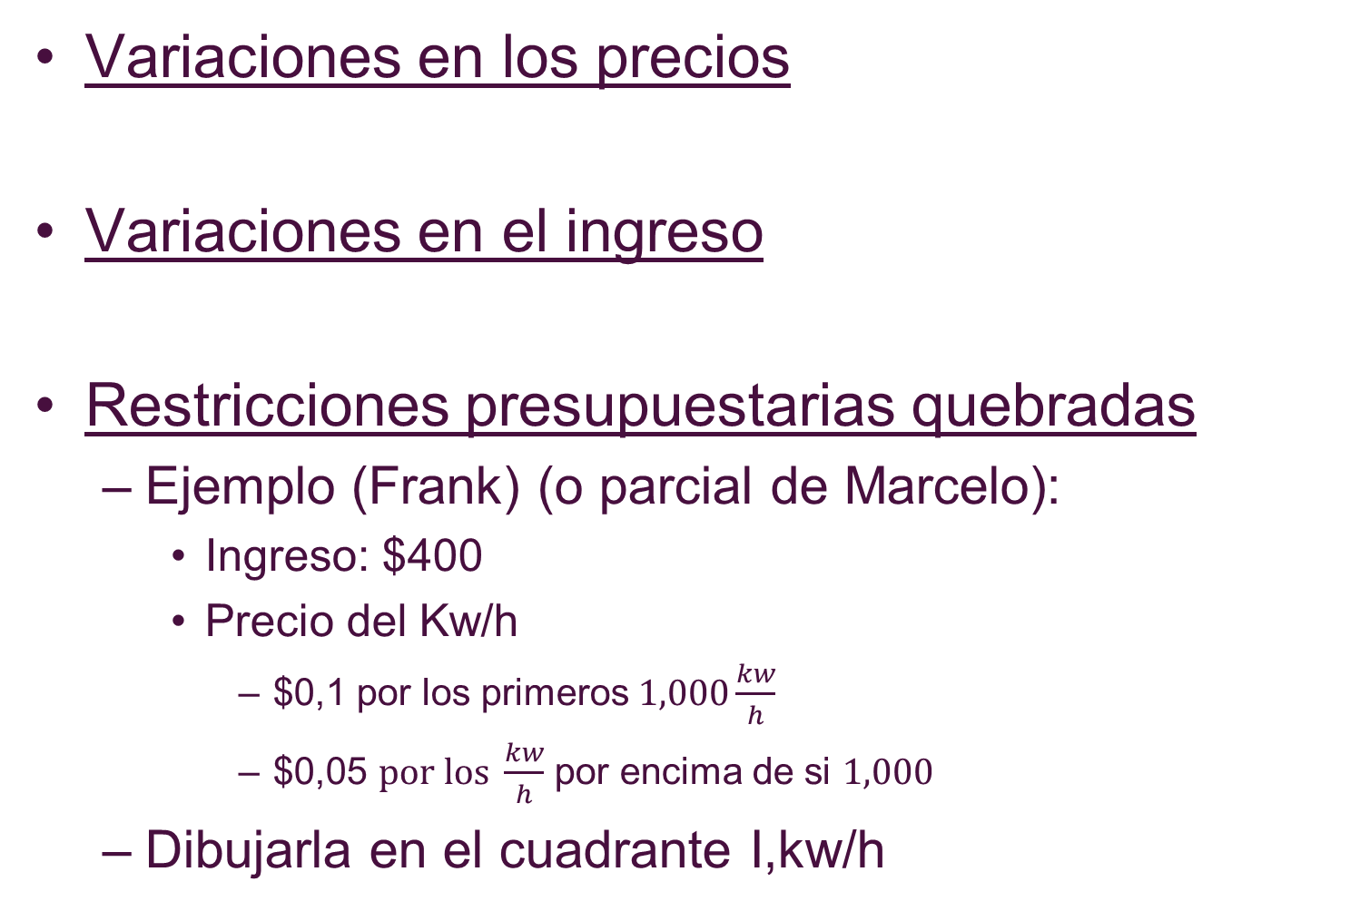
Desplazamiento de la restricción presupuestaria
Variaciones en los precios
Variaciones en el ingreso
Restricciones presupuestarias quebradas
  Ejemplo (Frank) (o parcial de Marcelo):
    Ingreso: $400
    Precio del Kw/h
      $0,1 por los primeros $1,000\frac{kw}{h}$
      $0,05 $por los \frac{kw}{h}$ por encima de si $1,000$
  Dibujarla en el cuadrante I,kw/h

Slide 6
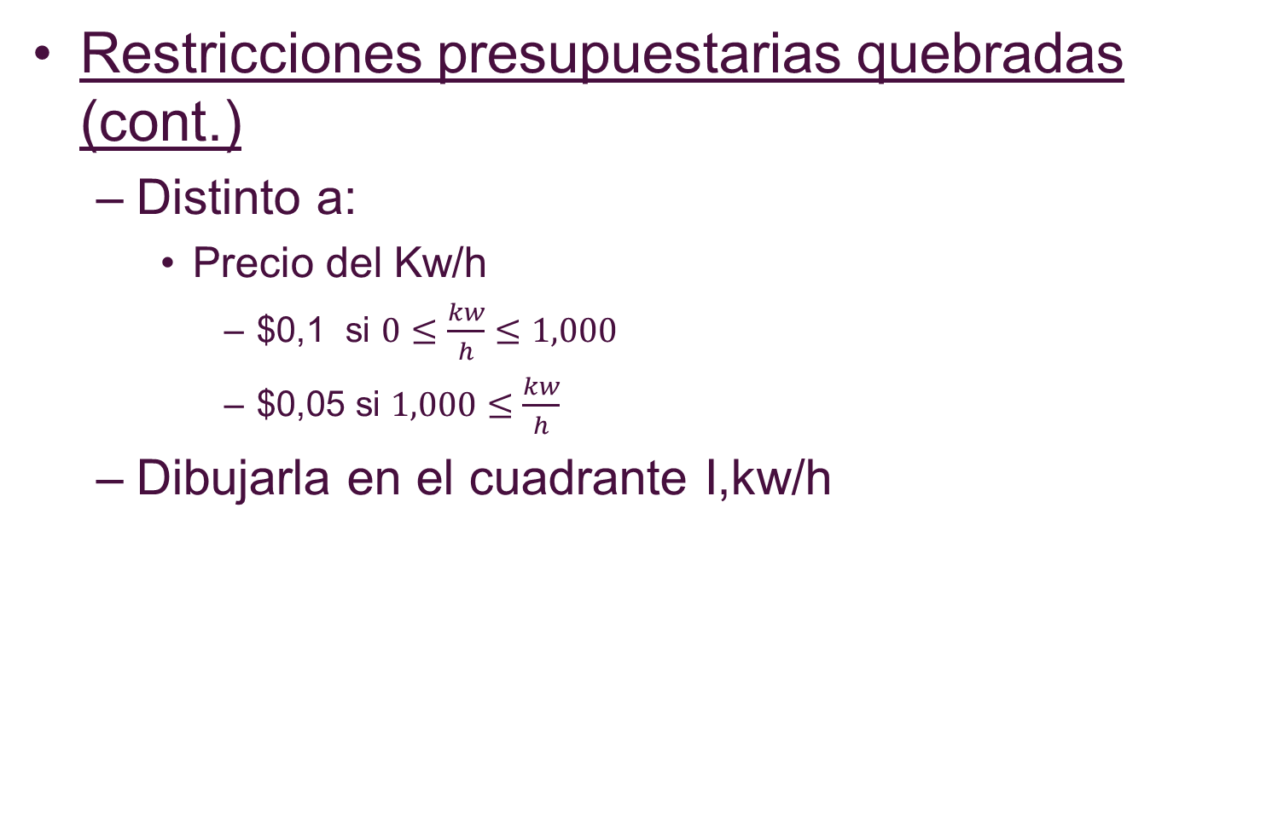
Desplazamiento de la restricción presupuestaria
Restricciones presupuestarias quebradas (cont.)
  Distinto a:
    Precio del Kw/h
      $0,1 si $0≤\frac{kw}{h}≤1,000$
      $0,05 si $1,000≤\frac{kw}{h}$
  Dibujarla en el cuadrante I,kw/h

Slide 7
Ilustración del proceso de maximización
C no es una opción porque no es asequible. (No le alcanza el I para comprarla).
En A no gasta todo su ingreso.
En B puede incrementar su utilidad si consume más de x y menos de y
En D es donde se maximiza la utilidad
Cantidad de y
B
C
D
U3
A
U2
U1
Cantidad de x

Slide 8
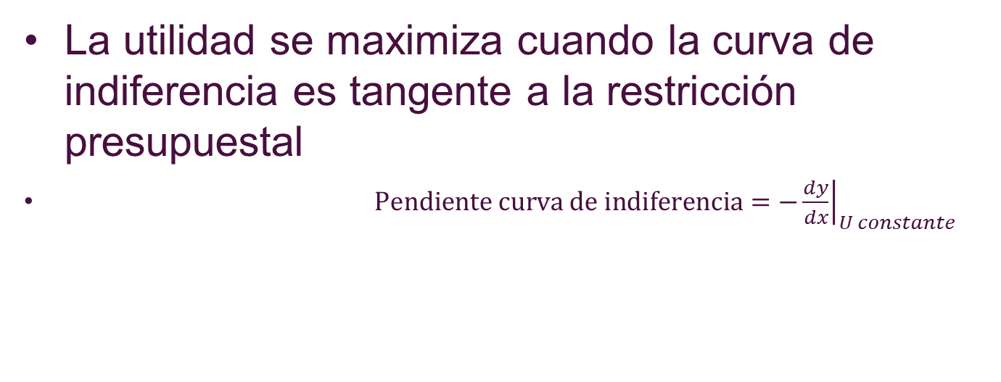
Condición de Primer Orden para un Máximo
La utilidad se maximiza cuando la curva de indiferencia es tangente a la restricción presupuestal
$\text{Pendiente} \text{curva} \text{de} \text{indiferencia}=−{\left.\frac{dy}{dx}\right|}_{U constante}$
Cantidad de y
D
U2
Cantidad de x

Slide 9
Condiciones de Segundo Orden para un Máximo
La condición de tangencia es necesaria pero no suficiente.
Debemos verificar las condiciones de segundo orden para asegurarnos que encontramos un máximo
Cantidad de y
C
A
U2
B
U1
Cantidad de x

Slide 10
Condiciones de Segundo Orden para un Máximo
Si TMS decreciente (curvas de indiferencia son estrictamente convexas) las condiciones de primer orden (tangencia) son necesarias y suficientes.

Slide 11
Soluciones de Esquina
Las preferencias de las personas pueden ser tales que maximizan su utilidad eligiendo un solo bien.
¡No es tan raro! Hay un montón de bienes que no consumimos.
La Utilidad se maximiza en A
Cantidad de y
U1
U2
U3
Pero en A, la curva de indiferencia no es tangente a la Restricción Presupuestaria
Cantidad de x
A

Slide 12
Análisis matemático caso de n bienes
El objetivo del individuo es maximizar
utilidad = U(x₁,x₂,…,x_{n})
sujeto a la restricción presupuestal
I = p₁x₁ + p₂x₂ +…+ p_{n}x_{n}
Armamos el Lagrangeano:
L = U(x₁,x₂,…,x_{n}) + λ(I - p₁x₁ - p₂x₂ -…- p_{n}x_{n})

Slide 13
Análisis matemático caso de n bienes
Condiciones de primer orden para un máximo (interior):
∂L/∂x₁ = ∂U/∂x₁ - λp₁ = 0
∂L/∂x₂ = ∂U/∂x₂ - λp₂ = 0
•
•
•
∂L/∂xn = ∂U/∂xn - λpn = 0
∂L/∂λ = I - p1x1 - p2x2 - … - pnxn = 0

Slide 14
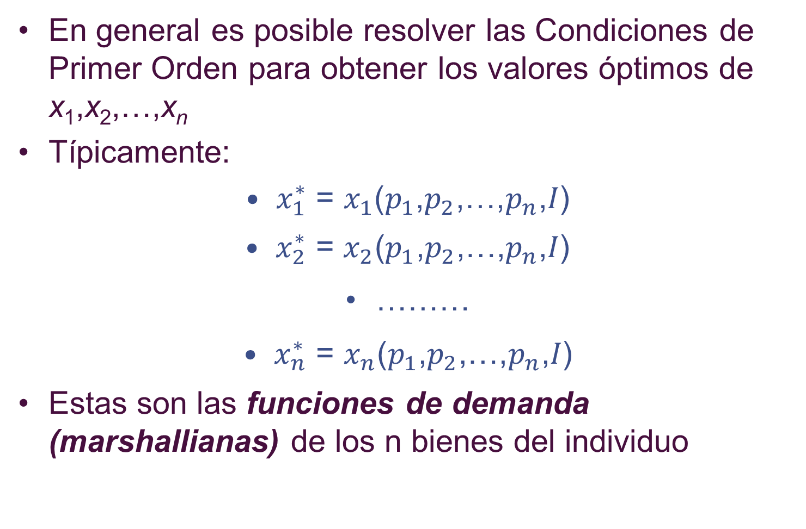
Análisis matemático caso de n bienes
En general es posible resolver las Condiciones de Primer Orden para obtener los valores óptimos de x₁,x₂,…,x_{n}
Típicamente:
$x_{1}^{∗}\text{ = }x_{1}\text{(}p_{1}\text{,}p_{2}\text{,…,}p_{n}\text{,}I\text{)}$
$x_{2}^{∗}\text{ = }x_{2}\text{(}p_{1}\text{,}p_{2}\text{,…,}p_{n}\text{,}I\text{)}$
………
$x_{n}^{∗}\text{ = }x_{n}\text{(}p_{1}\text{,}p_{2}\text{,…,}p_{n}\text{,}I\text{)}$
Estas son las funciones de demanda (marshallianas) de los n bienes del individuo

Slide 15
Con las CPO podemos obtener la condición de tangencia que vimos recién gráficamente
Para 2 bienes cualquiera,
En la asignación óptima del ingreso

Slide 16

Interpretación del Multiplicador Lagrangeano
De
$$L = U\left(x1,x2,…,xn\right)+ λ\left(I − p1x1 − p2x2 −…− pnxn\right)$$
Sale que:
  $$λ=\frac{∂L}{∂I}$$
  En el óptimo:
  $$λ^{∗}=\frac{∂L(x^{∗},y^{∗},λ^{∗})}{∂I}=\frac{∂U(x^{∗},y^{∗})}{∂I}=\frac{∂U^{∗}}{∂I}$$
λ es la UM del Ingreso

Slide 17
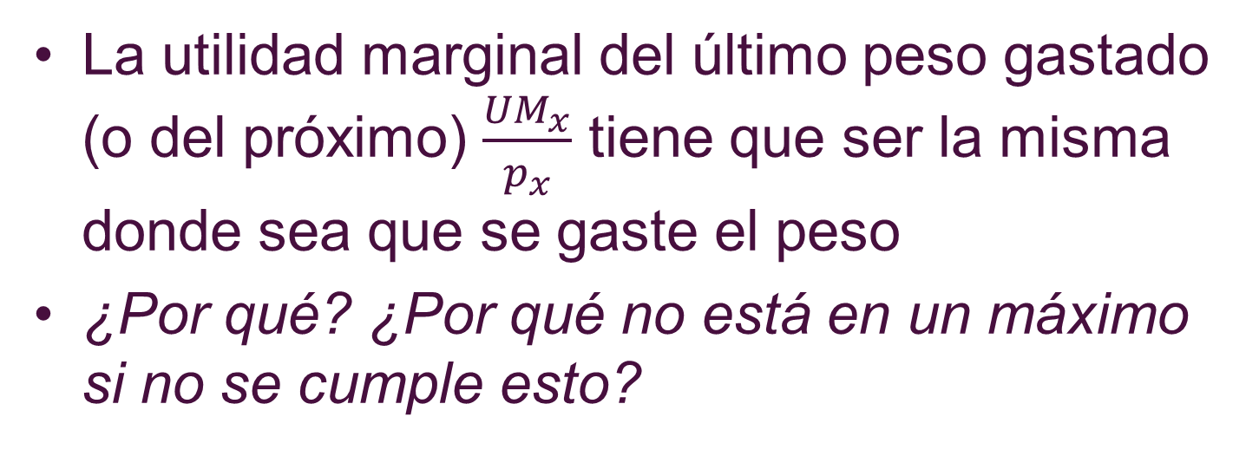
Interpretación del Multiplicador Lagrangeano
La utilidad marginal del último peso gastado (o del próximo) $\frac{{UM}_{x}}{p_{x}}$ tiene que ser la misma donde sea que se gaste el peso
¿Por qué? ¿Por qué no está en un máximo si no se cumple esto?

Slide 18
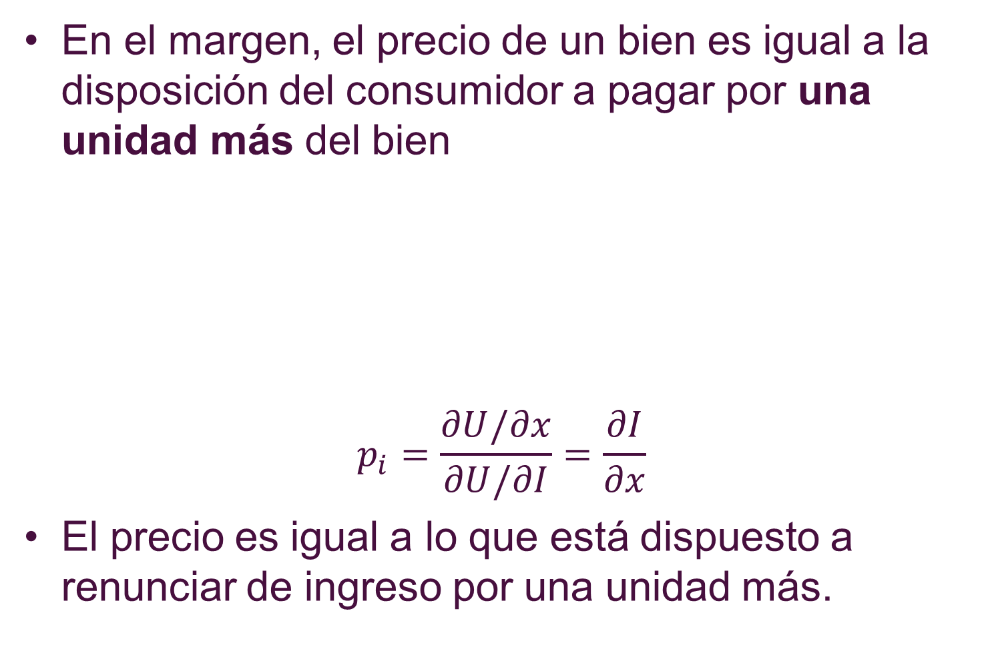
Interpretación del Multiplicador Lagrangeano
En el margen, el precio de un bien es igual a la disposición del consumidor a pagar por una unidad más del bien
$$p_{i}=\frac{∂U/∂x}{∂U/∂I}=\frac{∂I}{∂x}$$
El precio es igual a lo que está dispuesto a renunciar de ingreso por una unidad más.

Slide 19
Soluciones de esquina
Cuando hay soluciones de esquina, debemos modificar las CPO:
∂L/∂x_{i} = ∂U/∂x_{i} - λp_{i} ≤ 0 (i = 1,…,n)
Si ∂L/∂x_{i} = ∂U/∂x_{i} - λp_{i} < 0, entonces x_{i} = 0
Esto significa que:
  No se comprará aquel bien cuyo precio exceda el valor marginal para el consumidor.

Slide 20
Funciones de demanda Cobb-Douglas
Función de utilidad Cobb-Douglas:
U(x,y) = x^{α}y^{β}
Armando el Lagrangiano:
L = x^{α}y^{β} + λ(I - p_{x}x - p_{y}y)
CPO:
∂L/∂x = αx^{α-1}y^{β} - λp_{x} = 0
∂L/∂y = βx^{α}y^{β-1} - λp_{y} = 0
∂L/∂λ = I - p_{x}x - p_{y}y = 0

Slide 21
Funciones de demanda
Cobb-Douglas
Las CPO implican que:
αy/βx = p_{x}/p_{y}
En caso que: α + β = 1:
p_{y}y = (β/α)p_{x}x = [(1- α)/α]p_{x}x
Sustituyendo en la Restricción Presup.:
I = p_{x}x + [(1- α)/α]p_{x}x = (1/α)p_{x}x

Slide 22
Funciones de demanda
Cobb-Douglas
Resolviendo para x:
Resolviendo para y
La persona va a asignar un porcentaje α de su ingreso al bien x y β% de su ingreso al bien y

Slide 23
Funciones de demanda
Cobb-Douglas
Facilitan las cuentas y producen CI convexas
Pero limitadas para explicar el comportamiento
  La proporción de ingresos dedicados a ciertos bienes suele cambiar cuando cambian las condiciones económicas
  La demanda de un bien puede depender del precio de otro.
CES más general

